Slide 1

第5章
传输层

Slide 2
本章主要内容
传输层服务
用户数据报协议UDP
传输控制协议TCP

Slide 3
5.1 传输层协议概述
应用进程之间的通信
两个主机进行通信实际上就是两个主机中的应用进程互相通信。
应用进程之间的通信又称为端到端的通信。

Slide 4
传输层为相互通信的应用进程提供了逻辑通信
AP₁
应用进程
应用进程
AP₄
5
4
3
2
1
AP₂
AP₃
5
4
3
2
1
端口
传输层提供应用进程间的逻辑通信
端口
IP 层
主机 A
主机 B
路由器 1
路由器 2
AP₁
AP₃
LAN₁
WAN
LAN₂
AP₂
AP₄
IP 协议的作用范围
传输层协议 TCP 和 UDP 的作用范围

Slide 5
传输层协议和网络层协议的主要区别
应用进程
应用进程




…
…
因 特 网
IP 协议的作用范围
（提供主机之间的逻辑通信）
TCP 和 UDP 协议的作用范围
（提供进程之间的逻辑通信）

Slide 6
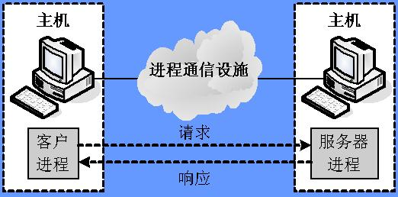
进程间相互作用模式：Client/Server模型
网络环境中进程通信要解决的进程间相互作用的模式;
在TCP/IP协议体系中，进程间的相互作用采用客户/服务器
(Client/Server)模型 ;
客户与服务器分别表示相互通信的两个应用程序的进程;
客户向服务器发出服务请求，服务器响应客户的请求，提
供客户机所需要的网络服务。

Slide 7
传输层的主要功能
传输层为应用进程之间提供端到端的逻辑通信（但网络层是为主机之间提供逻辑通信）。
传输层的一个很重要的功能就是复用和分用。
传输层还要对收到的报文进行差错检测。
传输层有两种不同的传输协议，即面向连接的 TCP (Transmission Control Protocol)和无连接的UDP (User Datagram Protocol) 。
TCP 传送的数据单位协议是 TCP 报文段(segment)
UDP 传送的数据单位协议是 UDP 报文或用户数据报。

Slide 8
5.2 多路复用与多路分解
传输层和进程之间通过套接字（socket）传递数据
应用层
进程
传输层
网络层
数据链路层
物理层
套接字有唯一标识符

Slide 9
端口号(protocol port number) 简称为端口(port)
传输层使用协议端口号(protocol port number)，或通常简称为端口(port)。
端口用一个 16 位端口号进行标志。
端口号只具有本地意义，即端口号只是为了标志本计算机应用层中的各进程。在因特网中不同计算机的相同端口号是没有联系的。
熟知端口号，数值一般为 0~1023。

Slide 10

复用/分用
发送端复用:
处理来自多个Socket的数据，加上传输层首部
接收端分用:
利用首部信息将接收到的
报文段传送到正确的
socket
应用层
应用层
P1
P2
应用层
socket
P3
传输层
P4
进程
传输层
网络层k
传输层
网络层
链路层
网络层
链路层
物理层
链路层
物理层
物理层

Slide 11
5.3 用户报文协议UDP
5.3.1 UDP协议的主要特点
UDP是一种无连接的、不可靠的传输层协议；
UDP 只在 IP 的数据报服务之上增加了很少一点的功能，即端口的功能和差错检测的功能；
虽然 UDP 用户数据报只能提供不可靠的交付，但 UDP 在某些方面有其特殊的优点。

Slide 12
面向报文的 UDP
发送方 UDP 对应用程序交下来的报文，在添加首部后就向下交付 IP 层。UDP 对应用层交下来的报文，既不合并，也不拆分，而是保留这些报文的边界。
应用层交给 UDP 多长的报文，UDP 就照样发送，即一次发送一个报文。
接收方 UDP 对 IP 层交上来的 UDP 用户数据报，在去除首部后就原封不动地交付上层的应用进程，一次交付一个完整的报文。
应用程序必须选择合适大小的报文。

Slide 13
UDP socket
端口号拼接到(concatenated with) IP 地址即构成了socket(套接字)。
UDP socket是由一个包含目的IP地址和目的端口号的二元组来标识的。因此，如果两个UDP报文段有不同的源IP地址和/或源端口号，但具有相同的目的IP地址和目的端口号，那么这两个报文段将通过相同的目的套接字定向到相同的目的进程。

Slide 14
UDP的复用和分用
DatagramSocket serverSocket = new DatagramSocket (6428);
DatagramSocket mySocket2 = new DatagramSocket (9157);
DatagramSocket mySocket1 = new DatagramSocket(5775);
应用层
应用层
P1
应用层
P3
P4
传输层
传输层
网络层
传输层
网络层
链路层
网络层
链路层
物理层l
链路层
物理层l
物理层
source port: 6428
dest port: 9157
source port: 6428
dest port: 5775
source port: 9157
dest port: 6428
source port: 5775
dest port: 6428

Slide 15


5.3.2 UDP数据报首部格式
IP中的协议字段，UDP为17
字节
4
4
1
1
2
源 IP 地址
目的 IP 地址
0
17 UDP长度
字节
12
伪首部
2
源端口
2
目的端口
2
长 度
2
检验和
UDP 用户数据报
首 部
数
据
发送在前
首 部
数
IP 数据报
据

Slide 16

用户数据报 UDP 有两个字段：数据字段和首部
字段。首部字段有 8 个字节，由 4 个字段组
成，每个字段都是两个字节。
字节
4
4
1
1
2
源 IP 地址
目的 IP 地址
0
17 UDP长度
字节
12
伪首部
2
源端口
2
目的端口
2
长 度
2
检验和
UDP 用户数据报
首 部
数
据
发送在前
首 部
数
IP 数据报
据

Slide 17

在计算检验和时，临时把“伪首部”和 UDP 用户数据报
连接在一起。伪首部仅仅是为了计算检验和。
字节
4
4
1
1
2
源 IP 地址
目的 IP 地址
0
17 UDP长度
字节
12
伪首部
2
源端口
2
目的端口
2
长 度
2
检验和
UDP 用户数据报
首 部
数
据
发送在前
首 部
数
IP 数据报
据

Slide 18
5.4 传输控制协议TCP
5.4.1 TCP协议的主要特点
TCP是一种面向连接的、可靠的传输层协议；
TCP协议建立在不可靠的网络层IP协议之上，IP不能提供任何可靠性机制，TCP的可靠性完全由自己实现；
TCP提供的是全双工服务

Slide 19
面向字节流
TCP 对应用进程一次把多长的报文发送到TCP 的缓存中是不关心的。
TCP 根据对方给出的窗口值和当前网络拥塞的程度来决定一个报文段应包含多少个字节（UDP 发送的报文长度是应用进程给出的）。
TCP 可把太长的数据块划分短一些再传送。TCP 也可等待积累有足够多的字节后再构成报文段发送出去。

Slide 20
5.4.2 TCP socket
TCP socket由4元组所确定。即：
源IP地址
源端口号
目的IP地址
目的端口号
分用：接收方利用这四个字段的值来实现报文段的正确分发。

Slide 21
TCP分用
应用层
应用层
P4
P5
P6
应用层
P3
P2
P3
传输层
传输层
网络层
传输层
网络层
链路层
网络层
链路层
物理层
链路层
物理层
物理层l
服务器B
主机 A
主机C
source IP,port: B,80
dest IP,port: A,9157
source IP,port: C,5775
dest IP,port: B,80
source IP,port: A,9157
dest IP, port: B,80
source IP,port: C,9157
dest IP,port: B,80

Slide 22

5.4.3 TCP报文段格式
32 位
位 0
8
16
24
31
源 端 口
目 的 端 口
序 号
20 字节的
TCP
确
认
号
固定首部
首部
U A P R S F
R C S S Y I
G K H T N N
首部长度
保 留
窗 口
检 验 和
紧 急 指 针
选
项
（长 度 可 变）
填
充
TCP 报文段
TCP 首部
TCP 数据部分
发送在前
IP 首部
IP 数据部分

Slide 23

位 0
8
16
24
31
源 端 口
目 的 端 口
序 号
20
字节
固定
TCP
确
认
号
首部
首部
首部
长度
U A P R S F
R C S S Y I
G K H T N N
窗 口
保 留
检 验 和
紧 急 指 针
选
项
（长 度 可 变）
填
充
源端口和目的端口字段——各占 2 字节。端口是传
输层与应用层的服务接口。传输层的复用和分用功能
都要通过端口才能实现。

Slide 24
位 0
8
16
24
31
源 端 口
目 的 端 口
序 号
20
字节
固定
TCP
确
认
号
首部
首部
首部
长度
U A P R S F
R C S S Y I
G K H T N N
窗 口
保 留
检 验 和
紧 急 指 针
选
项
（长 度 可 变）
填
充
序号字段——占 4 字节。TCP 连接中传送的数据流
中的每一个字节都编上一个序号。序号字段的值则指
的是本报文段所发送的数据的第一个字节的序号。

Slide 25
位 0
8
16
24
31
源 端 口
目 的 端 口
序 号
20
字节
固定
TCP
确
认
号
首部
首部
首部
长度
U A P R S F
R C S S Y I
G K H T N N
窗 口
保 留
检 验 和
紧 急 指 针
选
项
（长 度 可 变）
填
充
确认号字段——占 4 字节，是期望收到对方的下一
个报文段的数据的第一个字节的序号。
确认号 = N, 则表明到序号N-1为止的所有数据都已正确收到

Slide 26
位 0
8
16
24
31
源 端 口
目 的 端 口
序 号
20
字节
固定
TCP
确
认
号
首部
首部
首部
长度
U A P R S F
R C S S Y I
G K H T N N
窗 口
保 留
检 验 和
紧 急 指 针
选
项
（长 度 可 变）
填
充
首部长度——占 4 位，TCP首部长度以4字节为一个单元
来计算的，实际报头长度是20B-60B，因此，该字段值是
5-15之间。

Slide 27
位 0
8
16
24
31
源 端 口
目 的 端 口
序 号
20
字节
固定
TCP
确
认
号
首部
首部
首部
长度
U A P R S F
R C S S Y I
G K H T N N
窗 口
保 留
检 验 和
紧 急 指 针
选
项
（长 度 可 变）
填
充
保留字段——占 6 位，保留为今后使用，但目前
应置为 0。

Slide 28
位 0
8
16
24
31
源 端 口
目 的 端 口
序 号
20
字节
固定
TCP
确
认
号
首部
首部
首部
长度
U A P R S F
R C S S Y I
G K H T N N
窗 口
保 留
检 验 和
紧 急 指 针
选
项
（长 度 可 变）
填
充
紧急 URG —— 当 URG = 1 时，表明紧急指针字
段有效。它告诉系统此报文段中有紧急数据，应尽
快传送(相当于高优先级的数据)。

Slide 29
位 0
8
16
24
31
源 端 口
目 的 端 口
序 号
20
字节
固定
TCP
确
认
号
首部
首部
首部
长度
U A P R S F
R C S S Y I
G K H T N N
窗 口
保 留
检 验 和
紧 急 指 针
选
项
（长 度 可 变）
填
充
确认 ACK —— 只有当 ACK = 1 时确认号字段才
有效。当 ACK = 0 时，确认号无效。

Slide 30
位 0
8
16
24
31
源 端 口
目 的 端 口
序 号
20
字节
固定
TCP
确
认
号
首部
首部
首部
长度
U A P R S F
R C S S Y I
G K H T N N
窗 口
保 留
检 验 和
紧 急 指 针
选
项
（长 度 可 变）
填
充
推送 PSH (PuSH) —— 接收 TCP 收到 PSH = 1 的报
文段，就尽快地交付接收应用进程，而不再等到整个
缓存都填满了后再向上交付。

Slide 31
位 0
8
16
24
31
源 端 口
目 的 端 口
序 号
20
字节
固定
TCP
确
认
号
首部
首部
首部
长度
U A P R S F
R C S S Y I
G K H T N N
窗 口
保 留
检 验 和
紧 急 指 针
选
项
（长 度 可 变）
填
充
复位 RST (ReSeT) —— 当 RST = 1 时，表明 TCP 连
接中出现严重差错（如由于主机崩溃或其他原因），必
须释放连接，然后再重新建立传输连接。

Slide 32
位 0
8
16
24
31
源 端 口
目 的 端 口
序 号
20
字节
固定
TCP
确
认
号
首部
首部
首部
长度
U A P R S F
R C S S Y I
G K H T N N
窗 口
保 留
检 验 和
紧 急 指 针
选
项
（长 度 可 变）
填
充
同步 SYN —— 同步 SYN = 1 表示这是一个连接请
求或连接接受报文。

Slide 33
位 0
8
16
24
31
源 端 口
目 的 端 口
序 号
20
字节
固定
TCP
确
认
号
首部
首部
首部
长度
U A P R S F
R C S S Y I
G K H T N N
窗 口
保 留
检 验 和
紧 急 指 针
选
项
（长 度 可 变）
填
充
终止 FIN (Finish) —— 用来释放一个连接。FIN
= 1 表明此报文段的发送端的数据已发送完毕，并要
求释放传输连接。

Slide 34
位 0
8
16
24
31
源 端 口
目 的 端 口
序 号
20
字节
固定
TCP
确
认
号
首部
首部
首部
长度
U A P R S F
R C S S Y I
G K H T N N
窗 口
保 留
检 验 和
紧 急 指 针
选
项
（长 度 可 变）
填
充
窗口字段 —— 占 2 字节，用来让对方设置发送窗
口的依据，单位为字节。窗口值是[0,2¹⁶-1]之间的
整数。

Slide 35
位 0
8
16
24
31
源 端 口
目 的 端 口
序 号
20
字节
固定
TCP
确
认
号
首部
首部
首部
长度
U A P R S F
R C S S Y I
G K H T N N
窗 口
保 留
检 验 和
紧 急 指 针
选
项
（长 度 可 变）
填
充
检验和 —— 占 2 字节。检验和字段检验的范围包
括首部和数据这两部分。在计算检验和时，要在
TCP 报文段的前面加上 12 字节的伪首部(协议字段
为6，表示TCP)。

Slide 36
位 0
8
16
24
31
源 端 口
目 的 端 口
序 号
20
字节
固定
TCP
确
认
号
首部
首部
首部
长度
U A P R S F
R C S S Y I
G K H T N N
窗 口
保 留
检 验 和
紧 急 指 针
选
项
（长 度 可 变）
填
充
紧急指针字段 —— 占 16 位，指出在本报文段中
紧急数据共有多少个字节（紧急数据放在本报文段
数据的最前面）。

Slide 37
位 0
8
16
24
31
源 端 口
目 的 端 口
序 号
20
字节
固定
TCP
确
认
号
首部
首部
首部
长度
U A P R S F
R C S S Y I
G K H T N N
窗 口
保 留
检 验 和
紧 急 指 针
选
项
（长 度 可 变）
填
充
选项字段 —— 长度可变。TCP 最初只规定了一种
选项，即最大报文段长度 MSS。

Slide 38
其他选项
窗口扩大选项 ——占 3 字节，其中有一
个字节表示移位值 S。新的窗口值等于
TCP 首部中的窗口位数增大到(16 + S)，
相当于把窗口值向左移动 S 位后获得实 际的窗口大小。
时间戳选项——占10 字节，其中最主要
的字段时间戳值字段（4 字节）和时间戳
回送回答字段（4 字节）。
选择确认选项——在后面的章节介绍。

Slide 39
位 0
8
16
24
31
源 端 口
目 的 端 口
序 号
20
字节
固定
TCP
确
认
号
首部
首部
首部
长度
U A P R S F
R C S S Y I
G K H T N N
窗 口
保 留
检 验 和
紧 急 指 针
选
项
（长 度 可 变）
填
充
填充字段 —— 这是为了使整个首部长度是 4 字节
的整数倍。

Slide 40
5.4.4 TCP的可靠传输
可靠信道（无差错，无丢包）
有差错的信道
检错：校验码
如何恢复错误：确认机制
acknowledgements (ACKs): 接收方通知发送方数据正确
negative acknowledgements (NAKs):接收方通知发送方数据错误
如果ACK/NAK错误：发送方重传数据包，每个数据包加上序号，接收方丢弃重复的数据包。
只使用ACKs
接收方发送对上一个正确接收的数据包的确认（添加序号）
发送方收到重复确认就重传当前数据包

Slide 41
3. 有差错、有丢包的信道
发送方等待一段时间，如果没收到ACK,则重传
如果数据或确认只是延迟而不是丢失，重传将导致重复报文段，序号可以解决这一问题。
接收方必须在确认报文中包含序号
需要一个计时器

Slide 42
停止-等待
发送方发送一个报文段，等待接受方确认
A
B
A
B
发送 M₁
发送 M₁
确认 M₁

报文有差错
或丢失
发送 M₂
超时重传 M₁
确认 M₂
确认 M₁
发送 M₃
发送 M₂
确认 M₃
t
t
t
t
(a) 无差错情况
(b) 超时重传

Slide 43
A
B
A
B
发送 M₁
发送 M₁

确认 M₁

确认 M₁
超时
重传 M₁
超时
重传 M₁
接收M₁
检测冗余
重传确认 M₁
接收M₁
检测冗余
重传确认M₁
发送 M₂
发送 M₂
收下迟到
的确认
什么也不做
t
t
t
t
(c) 确认丢失
(d) 确认迟到

Slide 44
可靠通信的实现
使用上述的检验码、确认、序号和超时重传机制，我们就可以在不可靠的传输网络上实现可靠的通信。
这种可靠传输协议常称为自动重传请求ARQ (Automatic Repeat reQuest)。
ARQ 表明重传的请求是自动进行的。接收方不需要请求发送方重传某个出错的分组 。

Slide 45
信道利用率
停止等待协议的优点是简单，但缺点是信道利用率太低。
B
t
确认
确认
分组
分组
A
t
T_{D}
RTT
T_{D} + RTT + T_{A}

Slide 46
流水线传输
发送方可连续发送多个分组，不必每发完一个分组就停顿下来等待对方的确认。
由于信道上一直有数据不间断地传送，这种传输方式可获得很高的信道利用率。
B
t
ACK
分组
A
t

Slide 47
流水线传输
必须增加序号范围
协议的发送方和接收方也许必须缓存多个分组。
流水线差错恢复有两种基本方法：回退N（ Go-back-N ）和选择重传

Slide 48
Go-back-N（回退 N）
发送方可以在流水线中保持最多N个未确认的报文段
接收方发送累积确认，即不必对收到的分组逐个发送确认，而是对按序到达的最后一个分组发送确认，这样就表示：到这个分组为止的所有分组都已正确收到了。
发送方维护最早未确认报文段的计时器，如果计时器时间到，则重传所有未确认报文段。
累积确认有的优点是：容易实现，即使确认丢失也不必重传。缺点是：不能向发送方反映出接收方已经正确收到的所有分组的信息。

Slide 49
发送方
接收方
发送 M₀
接收M₀
确认 M₀
发送 M₁
接收M₁
确认 M₁
发送 M₂
X
发送 M₃
接收M₃ ,丢弃
确认 M₁
接收ACK0
发送 M₄
接收ACK1
接收M₄ ,丢弃
确认 M₁
发送 M₅
接收M₅ ,丢弃
确认 M₁
M₂超时
发送 M₂
发送 M₃
发送 M₄
发送 M₅
接收M₂ ,交付
确认 M₂
接收M₃ ,交付
确认 M₃
t
t
GBN运行过程（窗口长度为4）

Slide 50
选择重传（SR）
发送方可以在流水线中保持最多N个未确认的报文段。
要求接收方逐个的确认正确接收的报文。
发送方只重传出错的TCP报文。
发送方为每一个未确认的报文维护计时器，计时时间到，重传未确认的报文。

Slide 51
发送方
接收方
报文0发送
0 1 2 3 4 5 6 7 8 9
收到报文0，交付，ACK0发送
0 1 2 3 4 5 6 7 8 9
报文1发送
0 1 2 3 4 5 6 7 8 9
收到报文1，交付，ACK1发送
0 1 2 3 4 5 6 7 8 9
报文2发送
0 1 2 3 4 5 6 7 8 9
X
报文3发送，窗口满
0 1 2 3 4 5 6 7 8 9
收到报文3，缓存，ACK3发送
0 1 2 3 4 5 6 7 8 9
ACK0收到，报文4发送
0 1 2 3 4 5 6 7 8 9
收到报文4，缓存，ACK4发送
0 1 2 3 4 5 6 7 8 9
ACK1收到，报文5发送
0 1 2 3 4 5 6 7 8 9
收到报文5，缓存，ACK5发送
0 1 2 3 4 5 6 7 8 9
报文2超时，重发
0 1 2 3 4 5 6 7 8 9
收到报文2，2、3、4、5交付，ACK2发送
0 1 2 3 4 5 6 7 8 9
ACK3收到，无报文可发
0 1 2 3 4 5 6 7 8 9
t
t
SR运行过程（窗口长度为4）
计算机科学与技术学院
51

Slide 52
TCP 可靠传输的实现
TCP 每发送一个报文段，就对这个报文段设置一次计时器。只要计时器设置的重传时间到但还没有收到确认，就要重传这一报文段。
如何设置重传计时器的时间？
过小的值导致频繁的超时和不必要的重传
过大的值导致延迟（如果报文段丢失）
利用RTT(Round-Trip Time)

Slide 53
加权平均往返时间
TCP 保留了 RTT 的一个加权平均往返时间 RTT_{S}（这又称为平滑的往返时间）。
第一次测量到 RTT 样本时，RTT_{S} 值就取为所测量到的 RTT 样本值。以后每测量到一个新的 RTT 样本，就按下式重新计算一次 RTT_{S}：
新的 RTT_{S} = (1 − α) × (旧的 RTT_{S})
+ α × (新的 RTT 样本)
式中，0 ≤ α < 1。若 α 很接近于零，表示 RTT 值更新较慢。若选择 α 接近于 1，则表示 RTT 值更新较快。
RFC 2988 推荐的 α 值为 1/8，即 0.125。

Slide 54
超时重传时间 RTO (RetransmissionTime-Out)
RTO 应略大于上面得出的加权平均往返时间 RTT_{S}。
RFC 2988 建议使用下式计算 RTO：
RTO = RTT_{S} + 4 × RTT_{D}
RTT_{D} 是 RTT 的偏差的加权平均值。
RFC 2988 建议这样计算 RTT_{D}。第一次测量时，RTT_{D} 值取为测量到的 RTT 样本值的一半。在以后的测量中，则使用下式计算加权平均的 RTT_{D}：
新的 RTT_{D} = (1 − β) × (旧的RTT_{D})
+ β × ⏐RTT_{S} − 新的 RTT 样本⏐
β 是个小于 1 的系数，其推荐值是 1/4，即 0.25。

Slide 55
Karn 算法
在计算平均往返时间 RTT 时，只要报文段重传了，就不采用其往返时间样本
报文段每重传一次，就把RTO增大为原来的2倍，最大值64秒

Slide 56
TCP ACK 的生成[RFC 1122, RFC 2581]
接收端事件
序号为#的按序报文段到达。所有到序号 #的数据已经发送确认。
序号为#的按序报文段到达。另外一个报文段等待发送确认。
比当前期望序号#高的乱序报文段到达。检测到空隙。
报文段到达，部分或全部填充空隙。
TCP 接收端动作
延迟确认。等待下一个报文段至多 500ms。如果没有下一个报文段，发送确认。
立即发送累积确认，确认这两个按序报文段。
立即发送重复确认，表明下一个希望收到的按序报文段。
如果收到的报文段从空隙的起始开始，立即发送确认。

Slide 57
选择确认 SACK [RFC 2018] (Selective ACK)
接收方收到了和前面的字节流不连续的字节块。
如果这些字节的序号都在接收窗口之内，那么接收方就先收下这些数据，但要把这些信息准确地告诉发送方，使发送方不要再重复发送这些已收到的数据。

Slide 58
接收到的字节流序号不连续
连续的字节流
第一个字节块
…
第二个字节块
…
…
…
…
1 1000 1501 3000 3501 4500
确认号 = 1001
L₁ = 1501
R₁ = 3001
L₂ = 3501
R₁ = 4501
和前后字节不连续的每一个字节块都有两个边界：
左边界和右边界。图中用四个指针标记这些边界。
第一个字节块的左边界 L₁ = 1501，但右边界 R₁ = 3001。
左边界指出字节块的第一个字节的序号，但右边界减 1 才是
字节块中的最后一个序号。
第二个字节块的左边界 L₂ = 3501，而右边界 R₂ = 4501。

Slide 59
RFC 2018 的规定
如果要使用选择确认，那么在建立 TCP 连接时，就要在 TCP 首部的选项中加上“允许 SACK”的选项，而双方必须都事先商定好。
如果使用选择确认，那么原来首部中的“确认号字段”的用法仍然不变。只是以后在 TCP 报文段的首部中都增加了 SACK 选项，以便报告收到的不连续的字节块的边界。
由于首部选项的长度最多只有 40 字节，而指明一个边界就要用掉 4 字节，因此在选项中最多只能指明 4 个字节块的边界信息。

Slide 60
5.4.5 TCP的流量控制
如果发送方把数据发送得过快，接收方就可能来不及接收，这就会造成数据的丢失。
流量控制(flow control)就是让发送方的发送速率不要太快，让接收方来得及接收。
利用滑动窗口机制可以很方便地在 TCP 连接上实现流量控制。

Slide 61
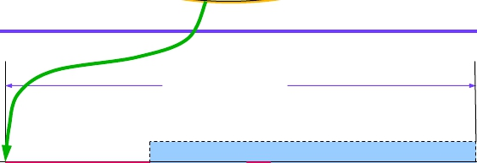
接收缓存
接收应用程序
TCP
接收缓存
接收窗口
下一个读取
的字节
已收到
下一个期望收到的
字节（确认号）
序号增大
RcvWindow = RcvBuffer – [LastByteRcvd - LastByteRead]

Slide 62
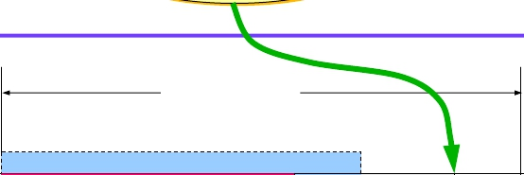
发送缓存
发送应用程序
TCP
发送缓存
发送窗口
已发送
最后被确认
的字节
最后发送
的字节
序号增大
LastByteSent – LastByteACKed ≤ RcvWindow

Slide 63
发送缓存与接收缓存的作用
发送缓存用来暂时存放：
发送应用程序传送给发送方 TCP 准备发送的数据；
TCP 已发送出但尚未收到确认的数据。
接收缓存用来暂时存放：
按序到达的、但尚未被接收应用程序读取的数据；
不按序到达的数据。

Slide 64
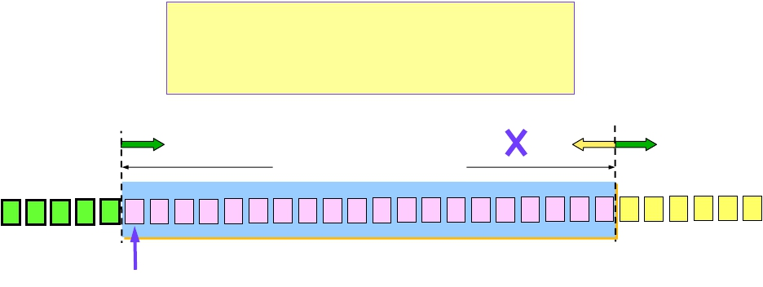
TCP以字节为单位的滑动窗口
根据 B 给出的窗口值
A 构造出自己的发送窗口
后沿
前沿
前移
收缩
前移
A 的发送窗口 = 20
26 27 28 29 30 31 32 33 34 35 36 37 38 39 40 41 42 43 44 45 46 47 48 49 50 51 52 53 54 55 56
已发送并
收到确认
不允许发送
允许发送的序号
B 期望
收到的序号
TCP 标准强烈不赞成
发送窗口前沿向后收缩

Slide 65
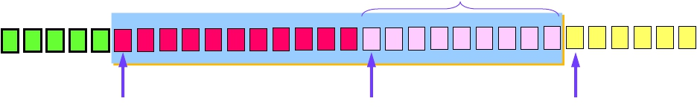
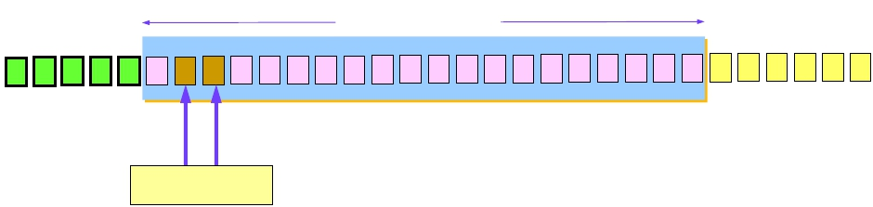
A 发送了 11 个字节的数据
A 的发送窗口位置不变
可用窗口
26 27 28 29 30 31 32 33 34 35 36 37 38 39 40 41 42 43 44 45 46 47 48 49 50 51 52 53 54 55 56
已发送并
收到确认
不允许发送
已发送但未收到确认
允许发送但尚未发送
P1
P2
B 的接收窗口
P3
26 27 28 29 30 31 32 33 34 35 36 37 38 39 40 41 42 43 44 45 46 47 48 49 50 51 52 53 54 55 56
已发送确认
并交付主机
不允许接收
允许接收
未按序收到
P3 – P1 = A 的发送窗口（又称为通知窗口）
P2 – P1 = 已发送但尚未收到确认的字节数
P3 – P2 = 允许发送但尚未发送的字节数（又称为可用窗口）

Slide 66
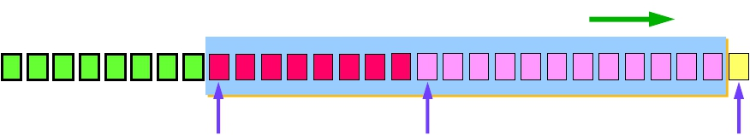
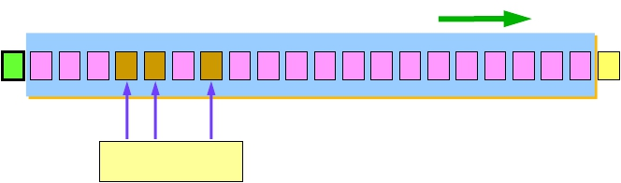
A 收到新的确认号，发送窗口向前滑动
A 的发送窗口向前滑动
26 27 28 29 30 31 32 33 34 35 36 37 38 39 40 41 42 43 44 45 46 47 48 49 50 51 52 53 54 55 56
已发送并收到确认
不允许
发送
P3
已发送
但未收到确认
允许发送但尚未发送
P1
P2
B 的接收窗口向前滑动
26 27 28 29 30 31 32 33 34 35 36 37 38 39 40 41 42 43 44 45 46 47 48 49 50 51 52 53 54 55 56
已发送确认
并交付主机
不允许
接收
允许接收
未按序收到
先存下，等待缺少的数据的到达

Slide 67
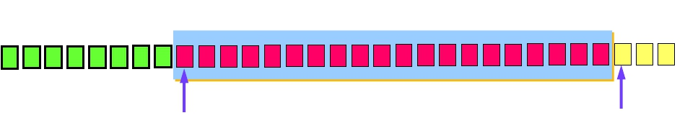
A 的发送窗口内的序号都已用完，
但还没有再收到确认，必须停止发送。
A 的发送窗口已满，有效窗口为零
26 27 28 29 30 31 32 33 34 35 36 37 38 39 40 41 42 43 44 45 46 47 48 49 50 51 52 53 54 55 56
已发送并收到确认
不允许
发送
已发送但未收到确认
P1
P2
P3

Slide 68
需要强调三点
A 的发送窗口并不总是和 B 的接收窗口
一样大（因为有一定的时间滞后）。
TCP 标准没有规定对不按序到达的数据
应如何处理。通常是先临时存放在接收窗
口中，等到字节流中所缺少的字节收到后，
再按序交付上层的应用进程。
TCP 要求接收方必须有累积确认的功能，
这样可以减小传输开销。

Slide 69
流量控制举例
A 向 B 发送数据。在连接建立时，
B 告诉 A：“我的接收窗口 rwnd = 400（字节）”。
A
B
seq = 1, DATA
A 发送了序号 1 至 100，还能发送 300 字节
seq = 101, DATA
seq = 201, DATA
A 发送了序号 101 至 200，还能发送 200 字节
丢失！
ACK = 1, ack = 201, rwnd = 300
seq = 301, DATA
seq = 401, DATA
seq = 201, DATA
允许 A 发送序号 201 至 500 共 300 字节
A 发送了序号 301 至 400，还能再发送 100 字节新数据
A 发送了序号 401 至 500，不能再发送新数据了
A 超时重传旧的数据，但不能发送新的数据
ACK = 1, ack = 501, rwnd = 100
允许 A 发送序号 501 至 600 共 100 字节
seq = 501, DATA
ACK = 1, ack = 601, rwnd = 0
A 发送了序号 501 至 600，不能再发送了
不允许 A 再发送（到序号 600 为止的数据都收到了）

Slide 70
持续计时器
B 向 A 发送了零窗口的报文段后不久，B 的接收缓存又有了一些存储空间。于是 B 向 A 发送了 rwnd = 400 的报文段。
但这个报文段在传送过程中丢失了。A 一直等待收到 B 发送的非零窗口的通知，而 B 也一直等待 A 发送的数据，产生死锁。
为了解决这个问题，TCP 为每一个连接设有一个持续计时器 (persistence timer)。只要 TCP 连接的一方收到对方的零窗口通知，就启动该持续计时器。
若持续计时器设置的时间到期，就发送一个零窗口探测报文段（仅携带 1 字节的数据），而对方就在确认这个探测报文段时给出了现在的窗口值。
若窗口仍然是零，则收到这个报文段的一方就重新设置持续计时器。
若窗口不是零，则死锁的僵局就可以打破了。

Slide 71
5.4.6 TCP传输连接建立与连接释放
TCP通信要经历三个阶段：
连接建立阶段---某一对等通信实体间的TCP连接建立可通过“握手”机制来完成。
数据传送阶段---一旦双方建立起TCP连接之后，则可进入数据传送阶段。
连接关闭阶段---当数据传送结束后，TCP发送方向接收方发送出关闭连接请求，但仍可接收数据，只有当接收方发出了对关闭连接请求的确认，发送方收到该确认后才能正式关闭该连接。

Slide 72
TCP 连接建立
连接建立过程中要解决以下三个问题：
要使每一方能够确知对方的存在
要允许双方协商一些参数（如最大报文段长度，最大窗口大小，服务质量等）
能够对传输实体资源（如缓存大小，连接表中的项目等）进行分配

Slide 73
客户服务器方式
TCP 连接的建立都是采用客户服务器方式。
主动发起连接建立的应用进程叫做客户(client)。
被动等待连接建立的应用进程叫做服务器(server)。

Slide 74
用三次握手建立 TCP 连接
TCP 的连接建立
客户
服务器
A
B
CLOSED
CLOSED
被动打开
主动打开
SYN = 1, seq = x
A 的 TCP 向 B 发出连接请求报文段，其首部中的
同步位 SYN = 1，并选择序号 seq = x，表明传送
数据时的第一个数据字节的序号是 x。

Slide 75
用三次握手建立 TCP 连接
TCP 的连接建立
客户
服务器
A
B
CLOSED
CLOSED
被动打开
主动打开
SYN = 1, seq = x
SYN = 1, ACK = 1, seq = y, ack= x + 1
B 的 TCP 收到连接请求报文段后，如同意，则
发回确认。
B 在确认报文段中应使 SYN = 1，使 ACK = 1，
其确认号ack = x + 1，自己选择的序号 seq = y。

Slide 76
A 收到此报文段后向 B 给出确认，其 ACK = 1，
确认号 ack = y + 1。
A 的 TCP 通知上层应用进程，连接已经建立。
客户
服务器
A
B
CLOSED
CLOSED
被动打开
主动打开
SYN = 1, seq = x
SYN = 1, ACK = 1, seq = y, ack= x + 1
ACK = 1, seq = x + 1, ack = y + 1

Slide 77
B 的 TCP 收到主机 A 的确认后，也通知其上层
应用进程：TCP 连接已经建立。
客户
服务器
A
B
CLOSED
CLOSED
被动打开
主动打开
SYN = 1, seq = x
SYN = 1, ACK = 1, seq = y, ack= x + 1
ACK = 1, seq = x + 1, ack = y + 1
数据传送

Slide 78
用三次握手建立 TCP 连接的各状态
客户
服务器
A
B
CLOSED
CLOSED
被动打开
主动打开
SYN = 1, seq = x
LISTEN
SYN-
SENT
SYN = 1, ACK = 1, seq = y, ack= x + 1
SYN-
RCVD
ACK = 1, seq = x + 1, ack = y + 1
ESTAB-
LISHED
数据传送
ESTAB-
LISHED

Slide 79
TCP 的连接释放
客户
服务器
A
B
ESTAB-
LISHED
数据传送
主动关闭
ESTAB-
LISHED
FIN = 1, seq = u
数据传输结束后，通信的双方都可释放连接。
现在 A 的应用进程先向其 TCP 发出连接释放
报文段，并停止再发送数据，主动关闭 TCP
连接。
A 把连接释放报文段首部的 FIN = 1，其序号
seq = u，等待 B 的确认。
CLOSED
CLOSED

Slide 80
TCP 的连接释放
客户
服务器
A
B
ESTAB-
LISHED
数据传送
通知
应用
进程
主动关闭
ESTAB-
LISHED
FIN = 1, seq = u
ACK = 1, seq = v, ack= u + 1
B 发出确认，确认号 ack = u + 1，
而这个报文段自己的序号 seq = v。
TCP 服务器进程通知高层应用进程。
从 A 到 B 这个方向的连接就释放了，TCP 连接
处于半关闭状态。B 若发送数据，A 仍要接收。

Slide 81
TCP 的连接释放
客户
服务器
A
B
ESTAB-
LISHED
数据传送
通知
应用
进程
主动关闭
ESTAB-
LISHED
FIN = 1, seq = u
ACK = 1, seq = v, ack= u + 1
数据传送
被动关闭
FIN = 1, ACK = 1, seq = w, ack= u + 1
若 B 已经没有要向 A 发送的数据，
其应用进程就通知 TCP 释放连接。

Slide 82
TCP 的连接释放
客户
服务器
A
B
ESTAB-
LISHED
数据传送
通知
应用
进程
主动关闭
ESTAB-
LISHED
FIN = 1, seq = u
ACK = 1, seq = v, ack= u + 1
数据传送
被动关闭
FIN = 1, ACK = 1, seq = w, ack= u + 1
ACK = 1, seq = u + 1, ack = w + 1
A 收到连接释放报文段后，必须发出确认。

Slide 83
TCP 的连接释放
客户
服务器
A
B
ESTAB-
LISHED
数据传送
通知
应用
进程
主动关闭
ESTAB-
LISHED
FIN = 1, seq = u
ACK = 1, seq = v, ack= u + 1
数据传送
被动关闭
FIN = 1, ACK = 1, seq = w, ack= u + 1
ACK = 1, seq = u + 1, ack = w + 1
在确认报文段中 ACK = 1，确认号 ack = w + 1，
自己的序号 seq = u + 1。

Slide 84
TCP 连接必须经过时间 2MSL 后才真正释放掉。
5.9.2 TCP 的连接释放
客户
服务器
A
B
ESTAB-
LISHED
数据传送
通知
应用
进程
主动关闭
ESTAB-
LISHED
FIN = 1, seq = u
FIN-
WAIT-1
ACK = 1, seq = v, ack= u + 1
CLOSE-
WAIT
数据传送
被动关闭
FIN-
WAIT-2
FIN = 1, ACK = 1, seq = w, ack= u + 1
LAST-
ACK
等待 2MSL
ACK = 1, seq = u + 1, ack = w + 1

TIME-
WAIT
CLOSED
CLOSED

Slide 85
A 必须等待 2MSL 的时间
第一，为了保证 A 发送的最后一个 ACK 报文段能够到达 B。
第二，防止 “已失效的连接请求报文段”出现在本连接中。A 在发送完最后一个 ACK 报文段后，再经过时间 2MSL，就可以使本连接持续的时间内所产生的所有报文段，都从网络中消失。这样就可以使下一个新的连接中不会出现这种旧的连接请求报文段。

Slide 86
TCP状态
等待2MSL
客户端应用程序发起一个TCP连接
CLOSED
发送SYN
TIME_WAIT
SYN_SENT
接收FIN，
发送ACK
接收SYNACK，
发送ACK
FIN_WAIT_2
ESTABLISHED
发送FIN
接收ACK，
不发送数据
FIN_WAIT_1
客户端应用程序发起关闭连接
客户端TCP经历的典型的TCP状态序列

Slide 87
TCP状态
接收ACK，
不发送
服务器应用程序创建一个监听SOCKET
CLOSED
LAST_ACK
LISTEN
发送FIN
接收SYN，
并发送SYNACK
CLOSE_WAIT
SYN_RCVD
接收ACK，
不发送
接收FIN，
发送ACK
ESTABLISHED
服务器TCP经历的典型的TCP状态序列

Slide 88
5.4.7 TCP的拥塞控制
在某段时间，若对网络中某资源的需求超过了该资源所能提供的可用部分，网络的性能就要变坏——产生拥塞(congestion)。
拥塞控制
流量控制
防止过多的数据注入到网络中，使网络中的路由器或链路不致过载；
抑制发送端发送数据的速率，以使接收端来得及接收；
是一个全局性的过程，涉及到与降低网络传输性能有关的所有因素。
是点对点通信量的控制，是端到端的问题；

Slide 89
拥塞控制方法
发送方维持一个叫做拥塞窗口 cwnd (congestion
window)的状态变量。拥塞窗口的大小取决于网络
的拥塞程度，并且动态地在变化。
发送窗口 = min [接收窗口，拥塞窗口]
发送方控制拥塞窗口的原则是：只要网络没有出现
拥塞，拥塞窗口就再增大一些，以便把更多的报文
段发送出去。但只要网络出现拥塞，拥塞窗口就减
小一些，以减少注入到网络中的报文段数。
发送方根据超时来预测网络出现拥塞，接收方可以通
过发送重复确认来报告拥塞

Slide 90
TCP拥塞控制
发送方维护两个变量：cwnd, ssthresh(慢开始门限)
慢开始和拥塞避免
初始cwnd = 1 MSS
If cwnd <=ssthresh, 执行慢开始算法
每收到一个确认
cwnd = cwnd + MSS
else 执行拥塞避免算法
每收到一个确认
cwnd = cwnd + MSS*MSS/cwnd
当拥塞发生（超时）
ssthresh = max(2, min(cwnd, rwnd)/2)
cwnd = 1 MSS

Slide 91
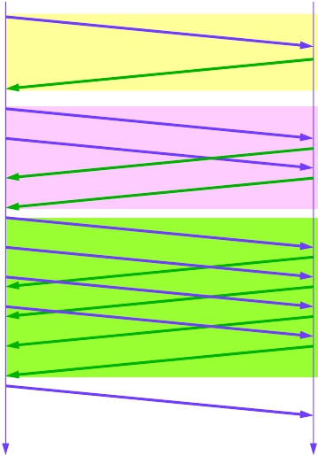
发送方每收到一个对新报文段的确认
（重传的不算在内）就使 cwnd 加 1。
发送方
接收方
cwnd = 1
发送 M1
确认 M1
轮次 1
cwnd = 2
发送 M2~M3
确认 M2~M3
轮次 2
cwnd = 4
发送 M4~M7
确认 M4~M7
轮次 3
cwnd = 8
发送 M8~M15
…
t
t

Slide 92
传输轮次(transmission round)
使用慢开始算法后，每经过一个传输轮次，拥塞窗口 cwnd 就加倍。
一个传输轮次所经历的时间其实就是往返时间RTT。
“传输轮次”更加强调：把拥塞窗口 cwnd 所允许发送的报文段都连续发送出去，并收到了对已发送的最后一个字节的确认。
例如，拥塞窗口 cwnd = 4，这时的往返时间RTT 就是发送方连续发送 4 个报文段，并收到这 4 个报文段的确认，总共经历的时间。

Slide 93
当网络出现拥塞时
无论在慢开始阶段还是在拥塞避免阶段，只要发送方判断网络出现拥塞（其根据就是没有按时收到确认），就要把慢开始门限 ssthresh 设置为出现拥塞时的发送方窗口值的一半（但不能小于2）。
然后把拥塞窗口 cwnd 重新设置为 1，执行慢开 始算法。
这样做的目的就是要迅速减少主机发送到网络中的报文段数，使得发生拥塞的路由器有足够时间把队列中积压的报文段处理完毕。

Slide 94
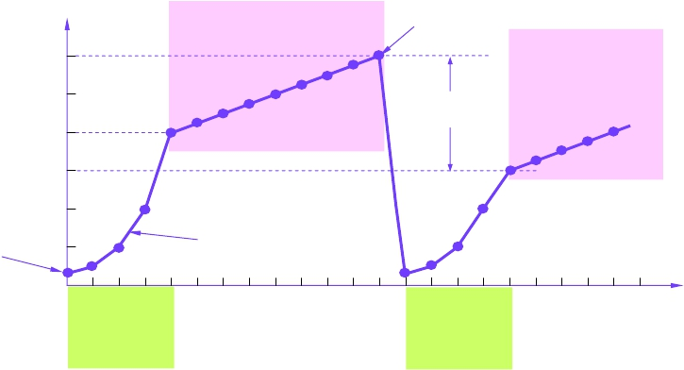
慢开始和拥塞避免算法的实现举例
拥塞窗口 cwnd
24
拥塞避免
“加法增大”
网络拥塞
拥塞避免
“加法增大”
20
ssthresh 的初始值16
“乘法减小”
新的 ssthresh 值12
8
慢开始
4
0
指数规律增长
传输轮次
0
2
4
6
8
10
12
14
16
18
20
22
慢开始
慢开始
当 TCP 连接进行初始化时，将拥塞窗口置为 1。图中的窗口单位不使用字节而使用报文段。
慢开始门限的初始值设置为 16 个报文段， 即 ssthresh = 16。

Slide 95
慢开始和拥塞避免算法的实现举例
拥塞窗口 cwnd
24
拥塞避免
“加法增大”
网络拥塞
拥塞避免
“加法增大”
20
ssthresh 的初始值16
“乘法减小”
新的 ssthresh 值12
8
4
0
指数规律增长
慢开始
传输轮次
0
2
4
6
8
10
12
14
16
18
20
22
慢开始
慢开始
发送端的发送窗口不能超过拥塞窗口 cwnd 和接收端窗口 rwnd 中的最小值。我们假定接收端窗口足够大，因此现在发送窗口的数值等于拥塞窗口的数值。

Slide 96
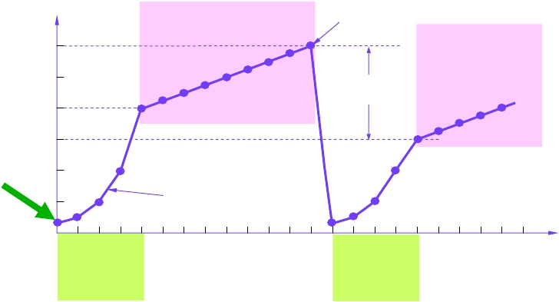
慢开始和拥塞避免算法的实现举例
拥塞窗口 cwnd
24
拥塞避免
“加法增大”
网络拥塞
拥塞避免
“加法增大”
20
ssthresh 的初始值16
“乘法减小”
新的 ssthresh 值12
8
4
0
指数规律增长
传输轮次
0
2
4
6
8
10
12
14
16
18
20
22
慢开始
慢开始
在执行慢开始算法时，拥塞窗口 cwnd 的初始值为 1，发送第一个报文段 M0。

Slide 97
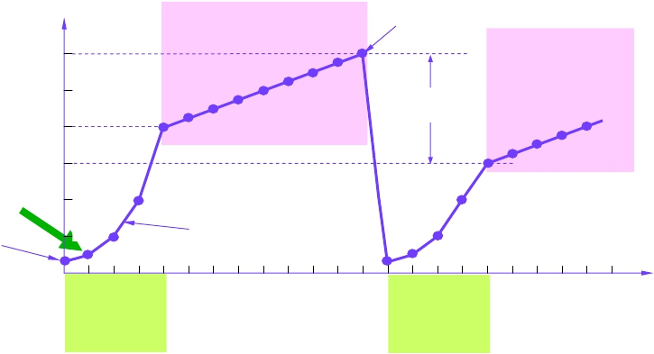
慢开始和拥塞避免算法的实现举例
拥塞窗口 cwnd
24
拥塞避免
“加法增大”
网络拥塞
拥塞避免
“加法增大”
20
ssthresh 的初始值16
“乘法减小”
新的 ssthresh 值12
8
4
0
指数规律增长
慢开始
传输轮次
0
2
4
6
8
10
12
14
16
18
20
22
慢开始
慢开始
发送端每收到一个确认 ，就把 cwnd 加 1。于是发送端可以接着发送 M1和 M2两个报文段。

Slide 98
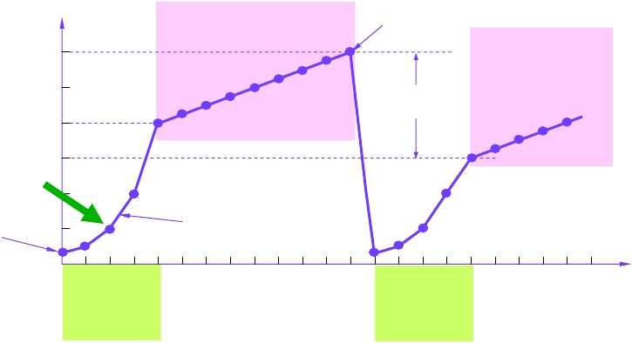
慢开始和拥塞避免算法的实现举例
拥塞窗口 cwnd
24
拥塞避免
“加法增大”
网络拥塞
拥塞避免
“加法增大”
20
ssthresh 的初始值16
“乘法减小”
新的 ssthresh 值12
8
慢开始
4
0
指数规律增长
传输轮次
0
2
4
6
8
10
12
14
16
18
20
22
慢开始
慢开始
接收端共发回两个确认。发送端每收到一个对新报文段的确认，就把发送端的 cwnd 加 1。现在 cwnd 从 2增大到 4，并可接着发送后面的 4 个报文段。

Slide 99
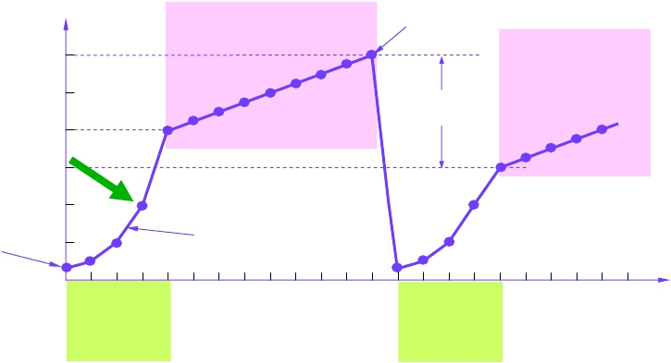
慢开始和拥塞避免算法的实现举例
拥塞窗口 cwnd
24
拥塞避免
“加法增大”
网络拥塞
拥塞避免
“加法增大”
20
ssthresh 的初始值16
“乘法减小”
新的 ssthresh 值12
8
4
0
指数规律增长
慢开始
传输轮次
0
2
4
6
8
10
12
14
16
18
20
22
慢开始
慢开始
发送端每收到一个对新报文段的确认，就把发送端的
拥塞窗口加 1，因此拥塞窗口 cwnd 随着传输轮次按指
数规律增长。

Slide 100
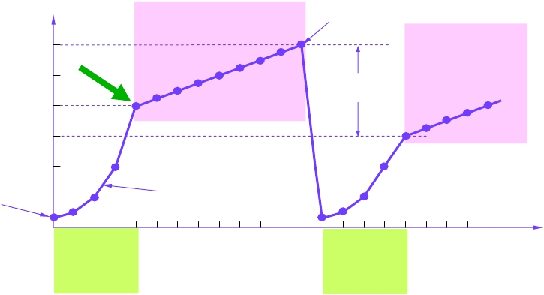
慢开始和拥塞避免算法的实现举例
拥塞窗口 cwnd
24
拥塞避免
“加法增大”
网络拥塞
拥塞避免
“加法增大”
20
ssthresh 的初始值16
“乘法减小”
新的 ssthresh 值12
8
4
0
指数规律增长
慢开始
传输轮次
0
2
4
6
8
10
12
14
16
18
20
22
慢开始
慢开始
当拥塞窗口 cwnd 增长到慢开始门限值 ssthresh 时
（即当 cwnd = 16 时），就改为执行拥塞避免算法，
拥塞窗口按线性规律增长。

Slide 101
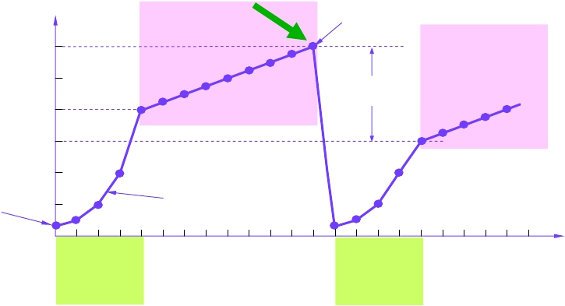
慢开始和拥塞避免算法的实现举例
拥塞窗口 cwnd
24
拥塞避免
“加法增大”
网络拥塞
拥塞避免
“加法增大”
20
ssthresh 的初始值16
“乘法减小”
新的 ssthresh 值12
8
4
0
指数规律增长
慢开始
传输轮次
0
2
4
6
8
10
12
14
16
18
20
22
慢开始
慢开始
假定拥塞窗口的数值增长到 24 时，网络出现超时，表
明网络拥塞了。

Slide 102
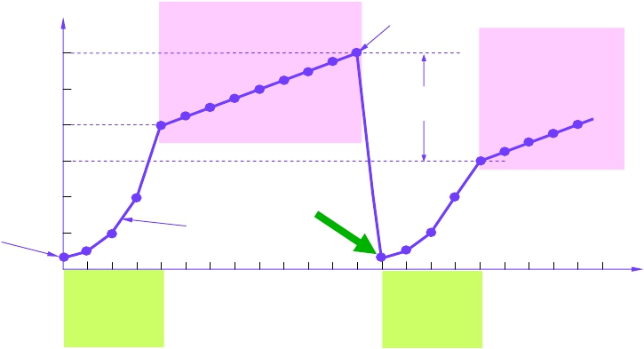
慢开始和拥塞避免算法的实现举例
拥塞窗口 cwnd
24
拥塞避免
“加法增大”
网络拥塞
拥塞避免
“加法增大”
20
ssthresh 的初始值16
“乘法减小”
新的 ssthresh 值12
8
4
0
指数规律增长
慢开始
传输轮次
0
2
4
6
8
10
12
14
16
18
20
22
慢开始
慢开始
更新后的 ssthresh 值变为 12（即发送窗口数值 24 的
一半），拥塞窗口再重新设置为 1，并执行慢开始算
法。

Slide 103
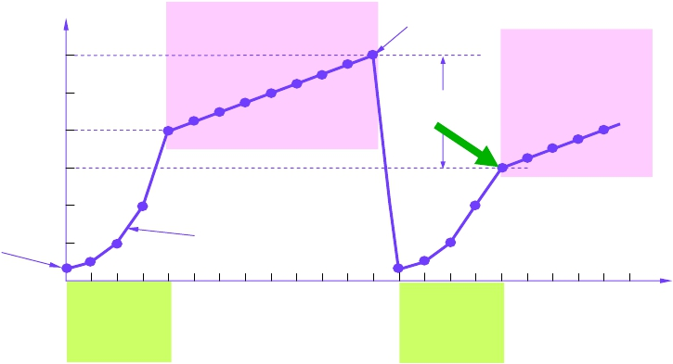
慢开始和拥塞避免算法的实现举例
拥塞窗口 cwnd
24
拥塞避免
“加法增大”
网络拥塞
拥塞避免
“加法增大”
20
ssthresh 的初始值16
“乘法减小”
新的 ssthresh 值12
8
4
0
指数规律增长
慢开始
传输轮次
0
2
4
6
8
10
12
14
16
18
20
22
慢开始
慢开始
当 cwnd = 12 时改为执行拥塞避免算法，拥塞窗口
按按线性规律增长，每经过一个往返时延就增加一
个 MSS 的大小。

Slide 104
乘法减小(multiplicative decrease)
• “乘法减小“是指不论在慢开始阶段还是拥塞避免阶段，只要出现一次超时（即出现一次网络拥塞），就把慢开始门限值ssthresh 设置为当前的发送窗口值乘以0.5。当网络频繁出现拥塞时，ssthresh 值就下降得很快，以大大减少注入到网络中的分组数。

Slide 105
加法增大(additive increase)
• “加法增大”是指执行拥塞避免算法后，在收到对所有报文段的确认后（即经过一个往返时间），就把拥塞窗口 cwnd增加一个 MSS 大小，使拥塞窗口缓慢增大，以防止网络过早出现拥塞。

Slide 106
必须强调指出
“拥塞避免”并非指完全能够避免了拥塞。利用以上的措施要完全避免网络拥塞是不可能的。
“拥塞避免”是说在拥塞避免阶段把拥塞窗口控制为按线性规律增长，使网络比较不容易出现拥塞

Slide 107
快重传和快恢复（TCP Reno）
快重传算法首先要求接收方每收到一个失序的报文段后就立即发出重复确认。这样做可以让发送方及早知道有报文段没有到达接收方。
发送方只要一连收到三个重复确认就应当立即重传对方尚未收到的报文段。

Slide 108
快重传举例
发送方
接收方
发送 M₁
发送 M₂
确认 M₁
发送 M₃
确认 M₂
丢失
？
发送 M₄
发送 M₅
重复确认 M₂
收到三个连续的
对 M₂ 的重复确认
立即重传 M₃
发送 M₆
重复确认 M₂
发送 M₇
重复确认 M₂
立即重传 M₃
t
t

Slide 109
快恢复算法
(1) 当发送端收到连续三个重复的确认时，就执行“乘法减小”算法，把慢开始门限 ssthresh 减半。但接下去不执行慢开始算法。
(2)由于发送方现在认为网络很可能没有发生拥塞，因此现在不执行慢开始算法，即拥塞窗口 cwnd 现在不设置为 1，而是设置为慢开始门限 ssthresh 减半后的数值，然后开始执行拥塞避免算法（“加法增大”），使拥塞窗口缓慢地线性增大。

Slide 110
从连续收到三个重复的确认 转入拥塞避免
拥塞窗口 cwnd
收到 3 个重复的确认
执行快重传算法
24
拥塞避免
“加法增大”
TCP Reno
版本
20
拥塞避免
“加法增大”
16
“乘法减小”
ssthresh 的初始值
新的 ssthresh 值
12
快恢复
TCP Tahoe 版本
(已废弃不用）
8
慢开始
4
慢开始
传输轮次
0
0
2
4
6
8
10
12
14
16
18
20
22

Slide 111
快重传和快恢复（TCP Reno）
快重传：接收到三个重复确认，发送方不必等超时现象的出现就重传报文段
快恢复：重传之后，进入拥塞避免阶段
接收到第三个重复的确认
ssthresh = cwnd/2
重传报文段
cwnd = ssthresh + 3*MSS
2. 对每一个重复的确认
cwnd = cwnd + MSS
3. 如果收到对重传报文段的确认
cwnd = ssthresh

Slide 112


TCP 拥塞控制总结
新ACK!
新ACK!
.
重复ACK
新的ACK
dupACKcount++
新的 ACK
cwnd = cwnd + MSS (MSS/cwnd)
dupACKcount = 0
cwnd = cwnd+MSS
dupACKcount = 0
Λ
cwnd = 1 MSS
ssthresh = 64 KB
dupACKcount = 0
cwnd > ssthresh
慢开始
Λ
拥塞避免
超时
ssthresh = cwnd/2
cwnd = 1 MSS
dupACKcount = 0
重传报文段
重复ACK
超时
dupACKcount++
ssthresh = cwnd/2
cwnd = 1 MSS
dupACKcount = 0
重传报文段
超时t
新ACK!
ssthresh = cwnd/2
cwnd = 1
dupACKcount = 0
重传报文段
新 ACK
dupACKcount == 3
cwnd = ssthresh
dupACKcount = 0
dupACKcount == 3
ssthresh= cwnd/2
cwnd = ssthresh + 3
重传报文段
ssthresh= cwnd/2
cwnd = ssthresh + 3
重传
快恢复
重复确认ACK
cwnd = cwnd + MSS

Slide 113
小结
网络最本质的活动是实现分布在不同地理位置的主机之间的进程通信。传输层的主要功能就是为网络环境中分布式进程通信提供服务;
网络中应用程序进程间相互作用的模式是客户/服务器（client/server）模式;
Internet传输层采用了TCP协议与UDP协议;TCP是一种面向连接的、可靠的传输层协议,它在网络层IP服务的基础上，向应用层提供面向连接、可靠的流传输；
UDP是一种无连接的、不可靠的传输层协议。

